Slide 1



















2
0
2
2
第六课：广播&侦测
授课教师：华南师范大学软件学院服务队

Slide 2




课程大纲
Teaching Programme
广播基础知识
侦测基础知识
程序制作

Slide 3





01
基础知识

Slide 4
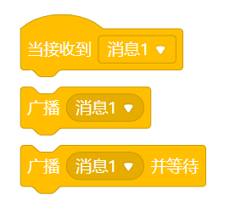

广播
发送 “消息1” 给自己或其他角色
发送之后暂停运行，知道消息被自己或其他角色接收
基础的广播模块位于“事件”中
广播最大的作用是什么？
角色间的互动！！
Notes:
通过广播可以实现设备与设备、舞台与舞台之间的信息传递。慧编程“在线模式”下，使用这一类型的积木块，可以让支持这一功能的设备和舞台上的角色进行通讯（广播消息和接收消息），从而创作出软硬件互动的作品。设备和舞台角色之间在上传模式下产生互动，并且还允许携带附加值，附加值可以控制角色发出声音等，以上两个连接方式是蓝牙。通过帐号云广播，可以实现同帐号作品间跨设备和跨作品的数据互联。其连接方式是Wi-Fi。光环板之间可以组成局域网，组成局域网的设备之间可以相互通讯，使用一个光环板就可以控制其他光环板。

Slide 5
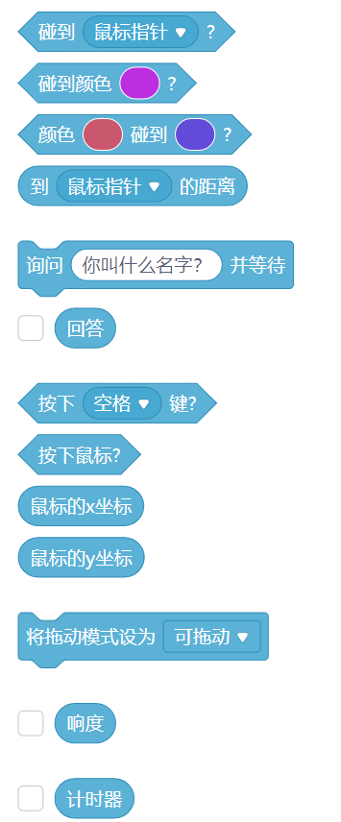

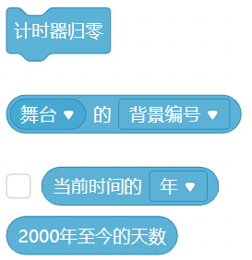
侦测
侦测模块位于“侦测”中
最主要功能：侦测事件的发生
侦测模块（尖角）
事件模块（圆角）
附加功能：询问、计时器等
Notes:
通过广播可以实现设备与设备、舞台与舞台之间的信息传递。慧编程“在线模式”下，使用这一类型的积木块，可以让支持这一功能的设备和舞台上的角色进行通讯（广播消息和接收消息），从而创作出软硬件互动的作品。设备和舞台角色之间在上传模式下产生互动，并且还允许携带附加值，附加值可以控制角色发出声音等，以上两个连接方式是蓝牙。通过帐号云广播，可以实现同帐号作品间跨设备和跨作品的数据互联。其连接方式是Wi-Fi。光环板之间可以组成局域网，组成局域网的设备之间可以相互通讯，使用一个光环板就可以控制其他光环板。

Slide 6
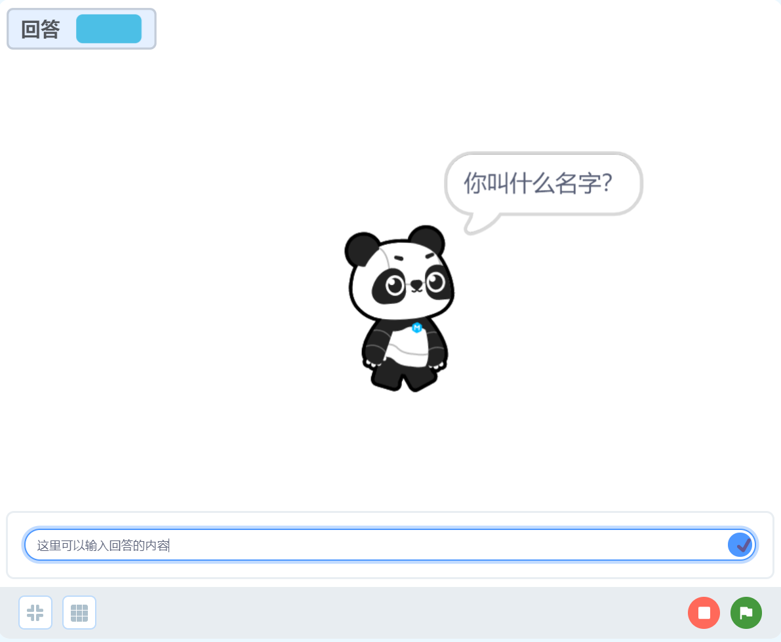
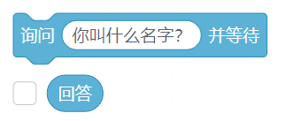
侦测——附加功能简单讲解——询问
角色发出询问后会出现手动输入的回答页面
询问模块
此处是输入界面
此处的“等待”跟广播的“等待效果相同，角色程序暂停运行直到回答完成
Notes:
侦测类主要是检测某些事件发生（并做出反应），或者是主动读取某些信息

Slide 7
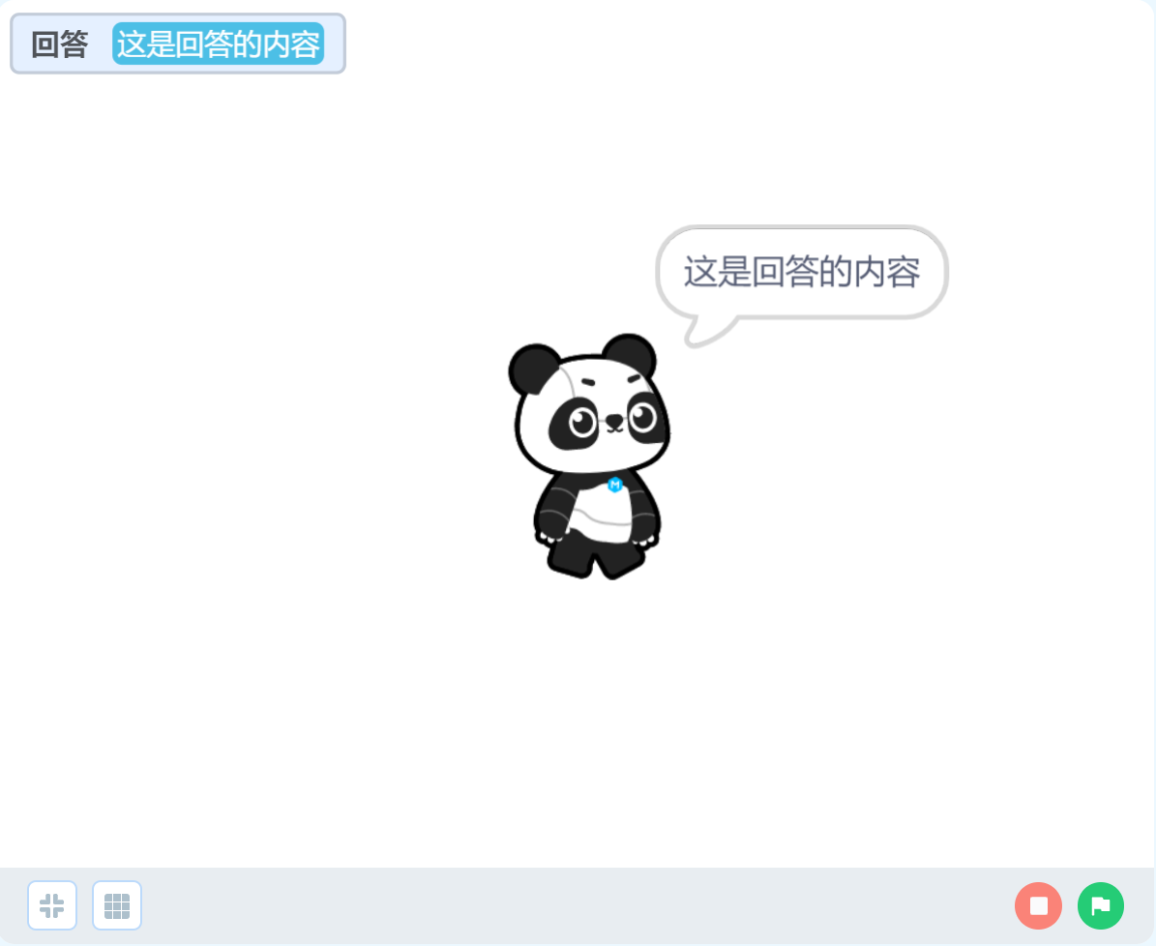
侦测——附加功能简单讲解——询问
询问模块
显示回答的内容
这里打勾与否表示是否显示在舞台上
Notes:
侦测类主要是检测某些事件发生（并做出反应），或者是主动读取某些信息

Slide 8
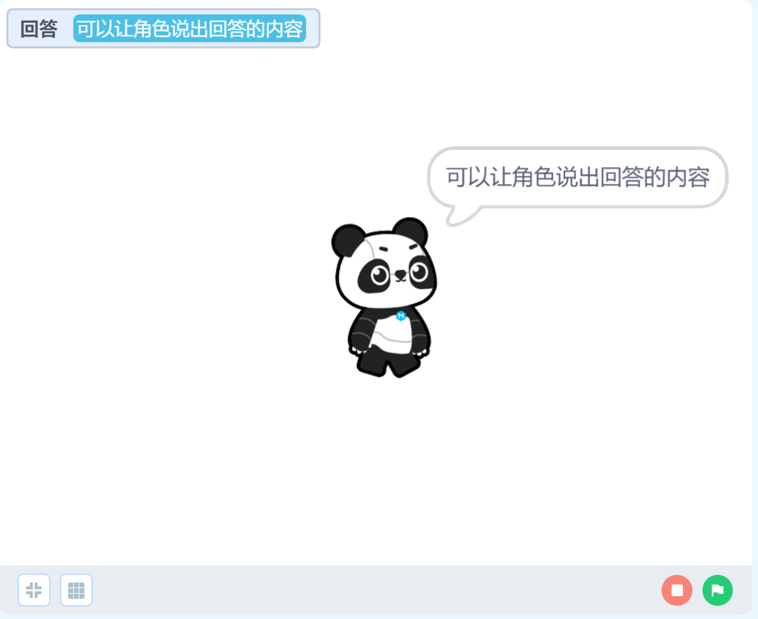
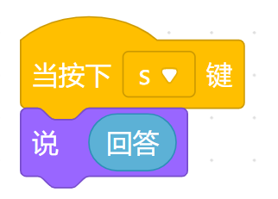
侦测——附加功能简单讲解——询问
询问模块
角色说出回答的内容
圆角是事件模块，比如可以用于角色说话
Notes:
侦测类主要是检测某些事件发生（并做出反应），或者是主动读取某些信息

Slide 9
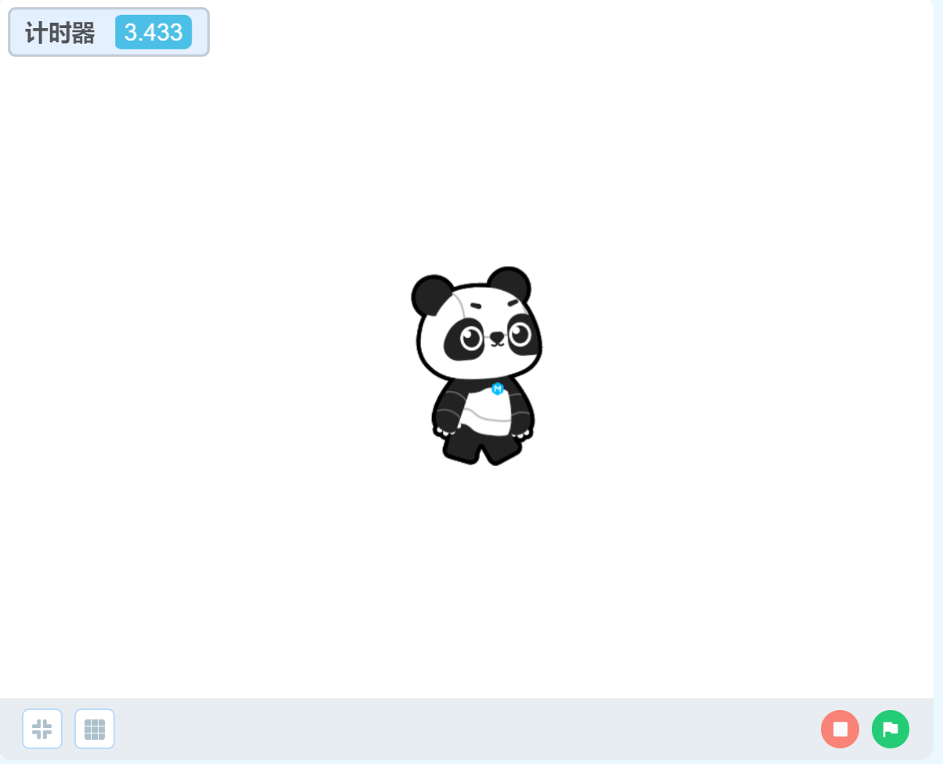
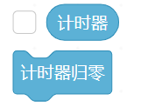
侦测——附加功能简单讲解——计时
同理，显示计时器
计时模块
Notes:
侦测类主要是检测某些事件发生（并做出反应），或者是主动读取某些信息

Slide 10
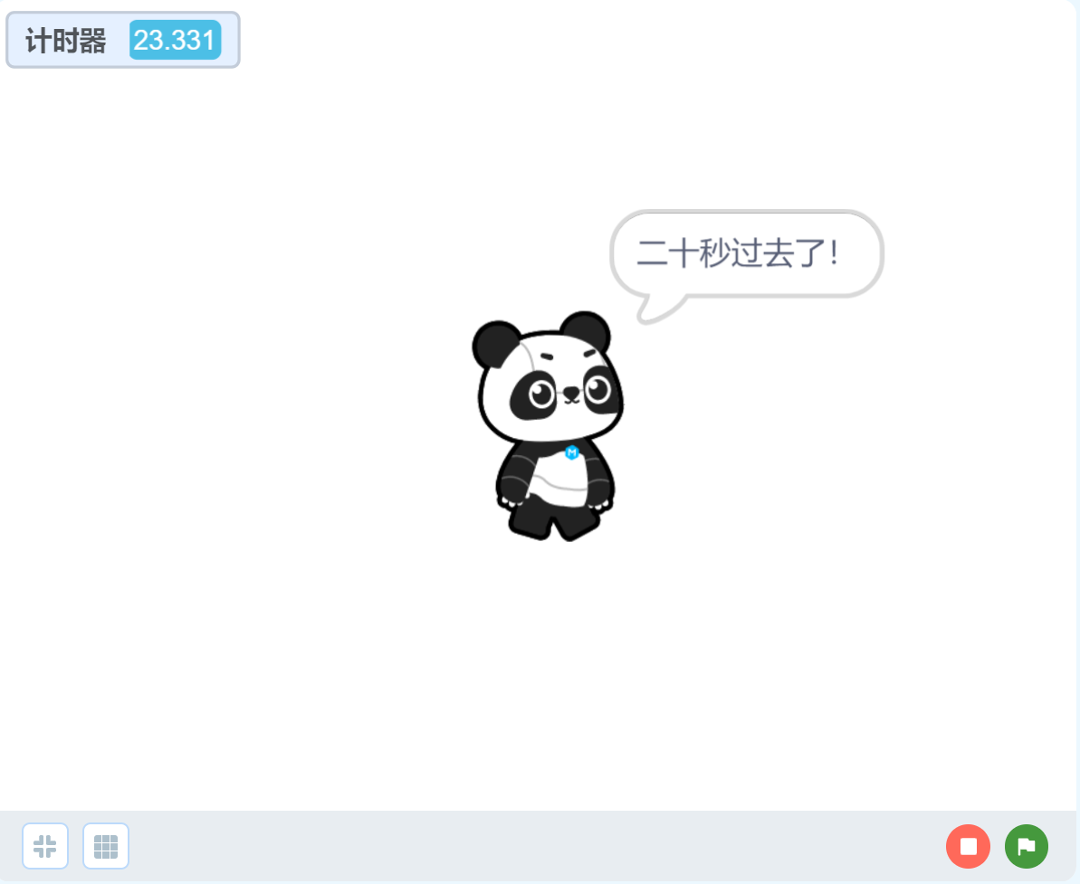
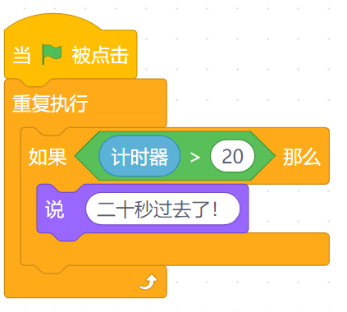
侦测——附加功能简单讲解——计时
计时模块
可以与运算模块结合起来(单位：秒）
Notes:
侦测类主要是检测某些事件发生（并做出反应），或者是主动读取某些信息

Slide 11
02
程序制作

Slide 12
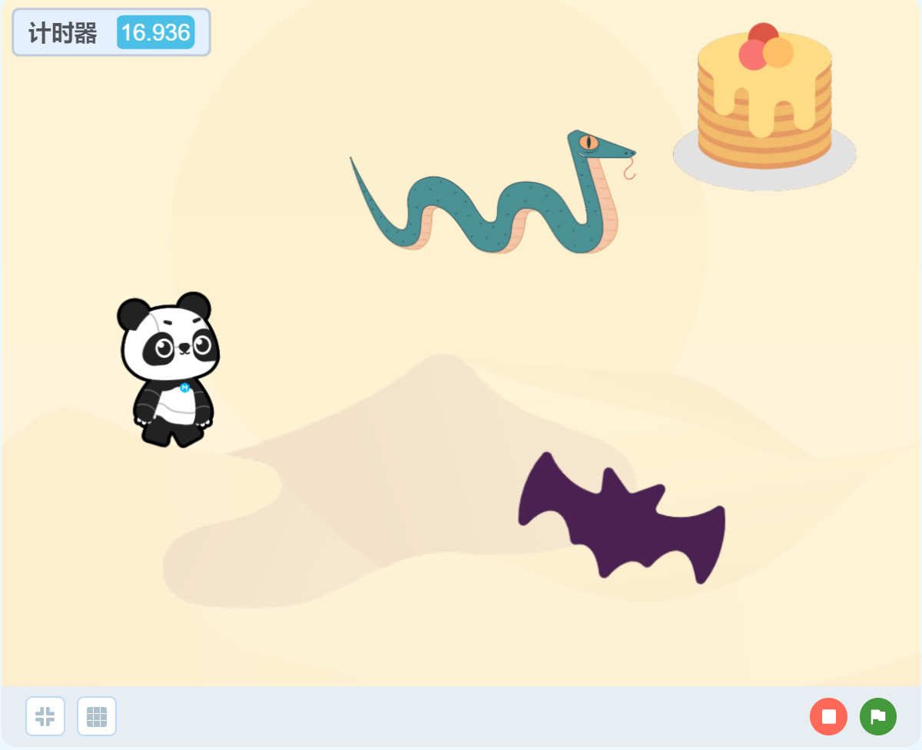
简单程序制作——小熊猫吃蛋糕
让我们利用广播与侦测制作一个小程序
我们需要控制小熊猫移动到蛋糕的位置
但这个过程中会有敌人来阻挡！
Notes:
通过广播可以实现设备与设备、舞台与舞台之间的信息传递。慧编程“在线模式”下，使用这一类型的积木块，可以让支持这一功能的设备和舞台上的角色进行通讯（广播消息和接收消息），从而创作出软硬件互动的作品。设备和舞台角色之间在上传模式下产生互动，并且还允许携带附加值，附加值可以控制角色发出声音等，以上两个连接方式是蓝牙。通过帐号云广播，可以实现同帐号作品间跨设备和跨作品的数据互联。其连接方式是Wi-Fi。光环板之间可以组成局域网，组成局域网的设备之间可以相互通讯，使用一个光环板就可以控制其他光环板。

Slide 13
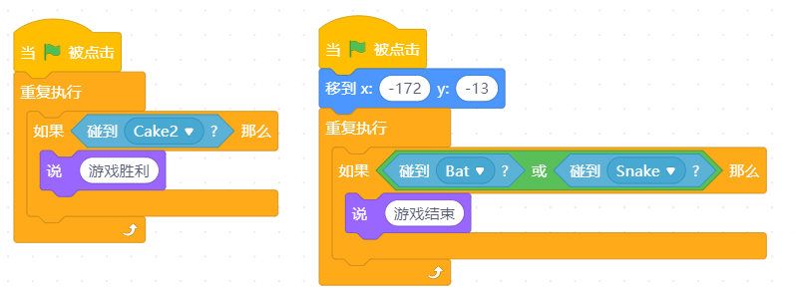
简单程序制作——小熊猫吃蛋糕
首先，初始化小熊猫位置，
加上判断游戏胜利与结束的语句
选择合适的位置作为起点就可以啦
Notes:
通过广播可以实现设备与设备、舞台与舞台之间的信息传递。慧编程“在线模式”下，使用这一类型的积木块，可以让支持这一功能的设备和舞台上的角色进行通讯（广播消息和接收消息），从而创作出软硬件互动的作品。设备和舞台角色之间在上传模式下产生互动，并且还允许携带附加值，附加值可以控制角色发出声音等，以上两个连接方式是蓝牙。通过帐号云广播，可以实现同帐号作品间跨设备和跨作品的数据互联。其连接方式是Wi-Fi。光环板之间可以组成局域网，组成局域网的设备之间可以相互通讯，使用一个光环板就可以控制其他光环板。

Slide 14
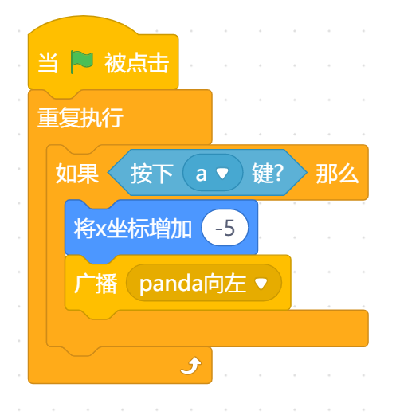
简单程序制作——小熊猫吃蛋糕
接着我们使用侦测模块来输入操作
利用重复执行加判断有助于我们更快输入键盘指令
此处将小熊猫的移动信息广播出去（需要自己命名）
Notes:
通过广播可以实现设备与设备、舞台与舞台之间的信息传递。慧编程“在线模式”下，使用这一类型的积木块，可以让支持这一功能的设备和舞台上的角色进行通讯（广播消息和接收消息），从而创作出软硬件互动的作品。设备和舞台角色之间在上传模式下产生互动，并且还允许携带附加值，附加值可以控制角色发出声音等，以上两个连接方式是蓝牙。通过帐号云广播，可以实现同帐号作品间跨设备和跨作品的数据互联。其连接方式是Wi-Fi。光环板之间可以组成局域网，组成局域网的设备之间可以相互通讯，使用一个光环板就可以控制其他光环板。

Slide 15
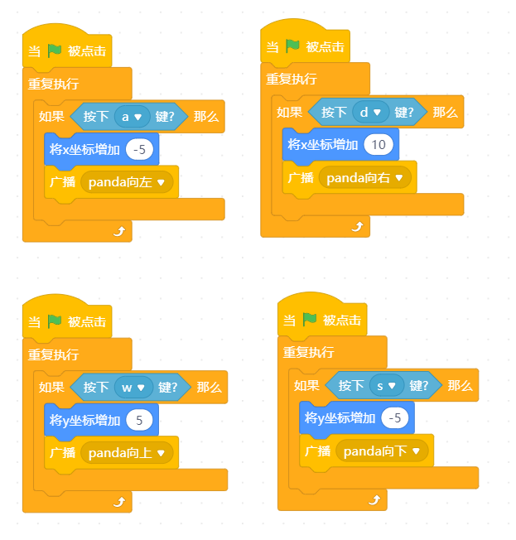
简单程序制作——小熊猫吃蛋糕
完整的控制输入模块
其实就是复制粘贴然后修改数据啦
Notes:
通过广播可以实现设备与设备、舞台与舞台之间的信息传递。慧编程“在线模式”下，使用这一类型的积木块，可以让支持这一功能的设备和舞台上的角色进行通讯（广播消息和接收消息），从而创作出软硬件互动的作品。设备和舞台角色之间在上传模式下产生互动，并且还允许携带附加值，附加值可以控制角色发出声音等，以上两个连接方式是蓝牙。通过帐号云广播，可以实现同帐号作品间跨设备和跨作品的数据互联。其连接方式是Wi-Fi。光环板之间可以组成局域网，组成局域网的设备之间可以相互通讯，使用一个光环板就可以控制其他光环板。

Slide 16
简单程序制作——小熊猫吃蛋糕
接下来对另外的角色编程
其他角色的目标是阻止小熊猫，那么就要根据小熊猫的移动情况来移动
这时候就要用到我们的广播啦
Notes:
通过广播可以实现设备与设备、舞台与舞台之间的信息传递。慧编程“在线模式”下，使用这一类型的积木块，可以让支持这一功能的设备和舞台上的角色进行通讯（广播消息和接收消息），从而创作出软硬件互动的作品。设备和舞台角色之间在上传模式下产生互动，并且还允许携带附加值，附加值可以控制角色发出声音等，以上两个连接方式是蓝牙。通过帐号云广播，可以实现同帐号作品间跨设备和跨作品的数据互联。其连接方式是Wi-Fi。光环板之间可以组成局域网，组成局域网的设备之间可以相互通讯，使用一个光环板就可以控制其他光环板。

Slide 17

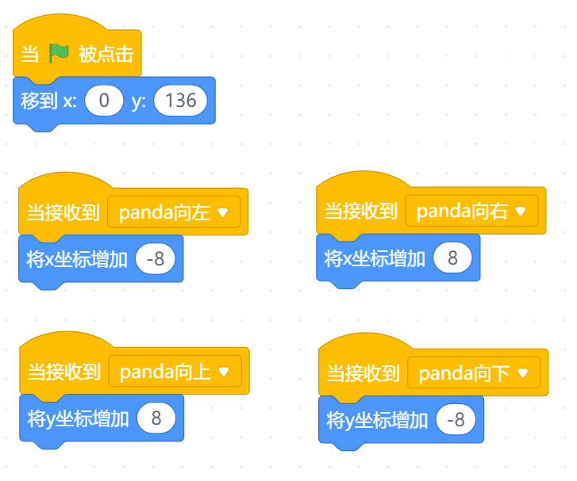
简单程序制作——小熊猫吃蛋糕
首先，是位置的初始化
其次，为了阻挡，我们让蛇跟着小熊猫移动，挡在小熊猫前面
同时移动速度比小熊猫略快
Notes:
通过广播可以实现设备与设备、舞台与舞台之间的信息传递。慧编程“在线模式”下，使用这一类型的积木块，可以让支持这一功能的设备和舞台上的角色进行通讯（广播消息和接收消息），从而创作出软硬件互动的作品。设备和舞台角色之间在上传模式下产生互动，并且还允许携带附加值，附加值可以控制角色发出声音等，以上两个连接方式是蓝牙。通过帐号云广播，可以实现同帐号作品间跨设备和跨作品的数据互联。其连接方式是Wi-Fi。光环板之间可以组成局域网，组成局域网的设备之间可以相互通讯，使用一个光环板就可以控制其他光环板。

Slide 18

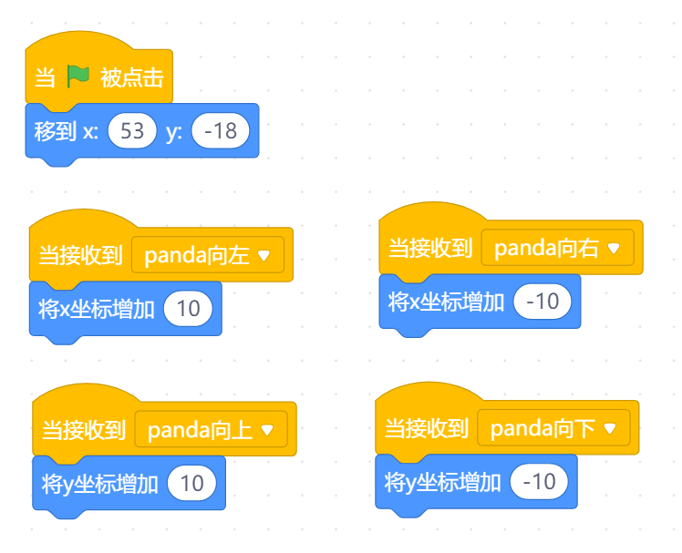
简单程序制作——小熊猫吃蛋糕
同样地，位置的初始化
这次我们让蝙蝠和小熊猫反着运动
以不同的方式阻挡小熊猫
Notes:
通过广播可以实现设备与设备、舞台与舞台之间的信息传递。慧编程“在线模式”下，使用这一类型的积木块，可以让支持这一功能的设备和舞台上的角色进行通讯（广播消息和接收消息），从而创作出软硬件互动的作品。设备和舞台角色之间在上传模式下产生互动，并且还允许携带附加值，附加值可以控制角色发出声音等，以上两个连接方式是蓝牙。通过帐号云广播，可以实现同帐号作品间跨设备和跨作品的数据互联。其连接方式是Wi-Fi。光环板之间可以组成局域网，组成局域网的设备之间可以相互通讯，使用一个光环板就可以控制其他光环板。

Slide 19

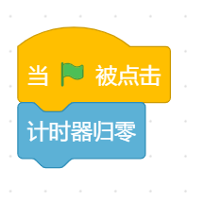
简单程序制作——小熊猫吃蛋糕
最后我们显示计时器
不要忘了初始化计时器
Notes:
通过广播可以实现设备与设备、舞台与舞台之间的信息传递。慧编程“在线模式”下，使用这一类型的积木块，可以让支持这一功能的设备和舞台上的角色进行通讯（广播消息和接收消息），从而创作出软硬件互动的作品。设备和舞台角色之间在上传模式下产生互动，并且还允许携带附加值，附加值可以控制角色发出声音等，以上两个连接方式是蓝牙。通过帐号云广播，可以实现同帐号作品间跨设备和跨作品的数据互联。其连接方式是Wi-Fi。光环板之间可以组成局域网，组成局域网的设备之间可以相互通讯，使用一个光环板就可以控制其他光环板。

Slide 20
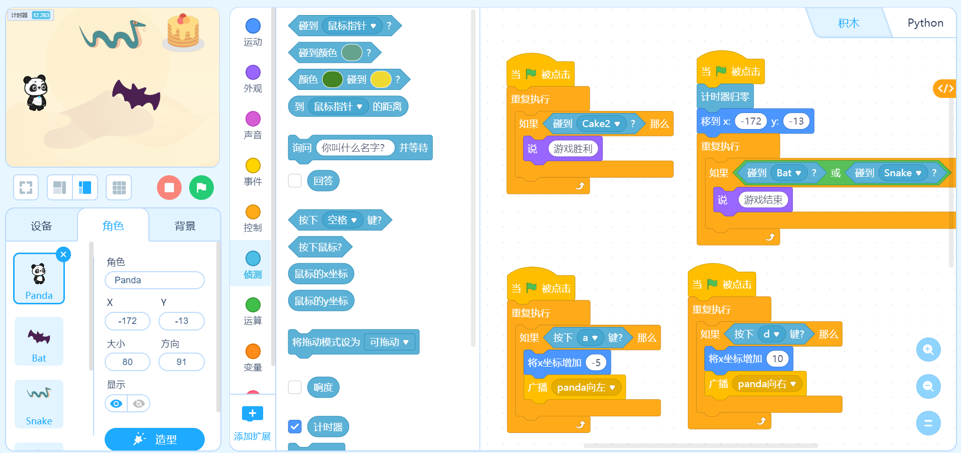
简单程序制作——小熊猫吃蛋糕
于是整个游戏就制作完成啦！ 自己动手试试吧！
Notes:
通过广播可以实现设备与设备、舞台与舞台之间的信息传递。慧编程“在线模式”下，使用这一类型的积木块，可以让支持这一功能的设备和舞台上的角色进行通讯（广播消息和接收消息），从而创作出软硬件互动的作品。设备和舞台角色之间在上传模式下产生互动，并且还允许携带附加值，附加值可以控制角色发出声音等，以上两个连接方式是蓝牙。通过帐号云广播，可以实现同帐号作品间跨设备和跨作品的数据互联。其连接方式是Wi-Fi。光环板之间可以组成局域网，组成局域网的设备之间可以相互通讯，使用一个光环板就可以控制其他光环板。

Slide 21
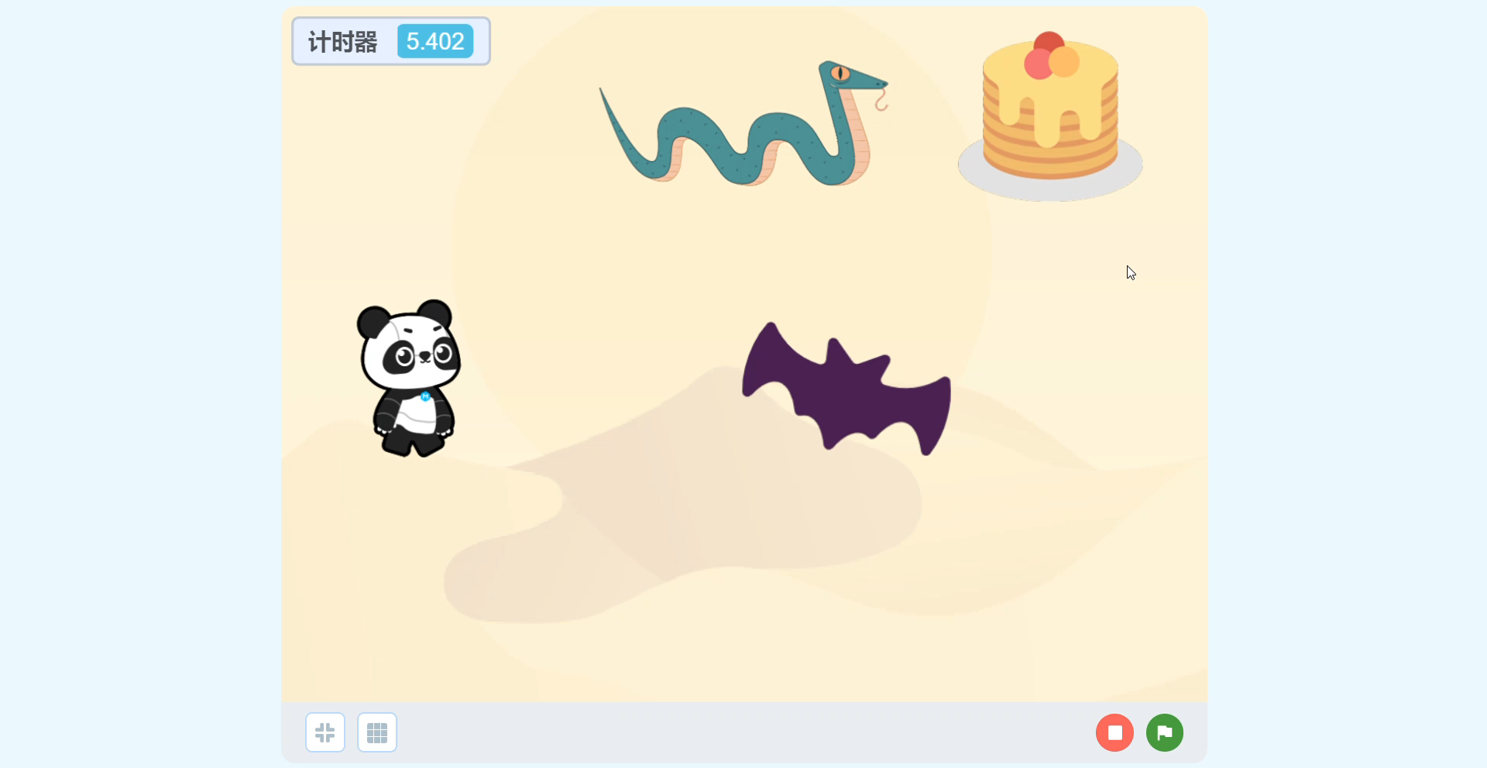
简单程序制作——小熊猫吃蛋糕
演示视频
Notes:
通过广播可以实现设备与设备、舞台与舞台之间的信息传递。慧编程“在线模式”下，使用这一类型的积木块，可以让支持这一功能的设备和舞台上的角色进行通讯（广播消息和接收消息），从而创作出软硬件互动的作品。设备和舞台角色之间在上传模式下产生互动，并且还允许携带附加值，附加值可以控制角色发出声音等，以上两个连接方式是蓝牙。通过帐号云广播，可以实现同帐号作品间跨设备和跨作品的数据互联。其连接方式是Wi-Fi。光环板之间可以组成局域网，组成局域网的设备之间可以相互通讯，使用一个光环板就可以控制其他光环板。

Slide 22
总结

Slide 23
总结
广播的重要作用是角色间的互动
灵活运用广播与侦测可以做出很好玩的游戏。不过复杂的游戏难度较大，可以向老师请教或者自己多研究一下哦
我们学习了广播与侦测
侦测的重要作用是侦测事件的发生
Notes:
通过广播可以实现设备与设备、舞台与舞台之间的信息传递。慧编程“在线模式”下，使用这一类型的积木块，可以让支持这一功能的设备和舞台上的角色进行通讯（广播消息和接收消息），从而创作出软硬件互动的作品。设备和舞台角色之间在上传模式下产生互动，并且还允许携带附加值，附加值可以控制角色发出声音等，以上两个连接方式是蓝牙。通过帐号云广播，可以实现同帐号作品间跨设备和跨作品的数据互联。其连接方式是Wi-Fi。光环板之间可以组成局域网，组成局域网的设备之间可以相互通讯，使用一个光环板就可以控制其他光环板。

